Slide 1
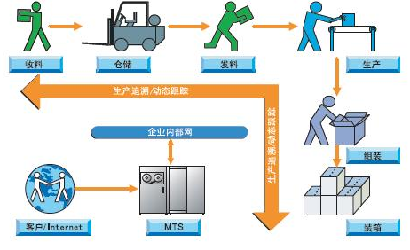
MES认知实验---RFID工序监控
授课教师：江平宇 教授
（CADCAM研究室）
日期：2017年4月

Slide 2
提纲
01
RFID技术基本知识
02
RFID工序监控实验目的
03
RFID工序监控工作原理
04
FID工序监控实验流程

Slide 3

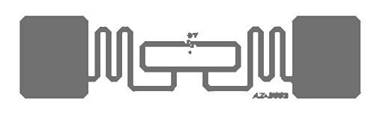
1 RFID技术基础知识
无线射频识别（RFID—Radio Frequency Identification）技术，通过射频信号自动识别目标对象并获取相关数据，是一门具有革命性的自动识别技术。RFID目前在世界上广泛应用于生产、物流、交通、运输、医疗、防伪、跟踪、防伪、设备和资产管理等诸多领域。
一个简单的RFID系统由四部分组成：
数据
-电子标签（Tag）
-阅读器（Reader）
-天线（Antenna）
-应用系统
阅读器
能量
电子标签
时序
耦合元件（微波天线、线圈）
应用系统
Notes:
无线射频识别技术，通过射频信号自动识别目标对象并获取相关数据，是一门具有革命性的自动识别技术。RFID目前在世界上广泛应用于生产、物流、交通、运输、医疗、防伪、跟踪、防伪、设备和资产管理等诸多领域。

Slide 4
2 RFID工序监控实验目的
目的
了解RFID系统的组成、工作原理及其应用。
通过现场动手实验，了解RFID系统是如何在工序监控中应用、部署及实施，为后续综合实验的方案设计奠定基础。
输入
输出
实时可视化的零件工序监控信息
零件、工序、机床的实时数据统计信息
Rfid设备与机床的绑定关系
零件的信息
零件工序信息
基于RFID的过程跟踪形式化图式推演建模方法
驱动原理
江平宇, 孙培禄, 丁凯, 等. 一种基于射频识别技术的过程跟踪形式化图式推演建模方法及其生产应用研究[J]. 机械工程学报, 2015, 51(20): 9-17.

Slide 5






3 RFID工序监控工作原理
RFID工序监控 主要是结合rfid技术和web技术，实现车间内在制品的实时监控。
制造逻辑
工件i
工序1
工序2
…
工序q
加工节点1
加工节点2
…
加工节点q
RFID配置
实时信息
监控
粒度
入缓存
加工中
出缓存
入缓存
加工中
出缓存
入缓存
加工中
出缓存
机床布局
工件状态
RFID
配置
原理：工件通过rfid标签进行绑定，读写器把物流状态数据实时发送到数据处理中心，数据处理中心根据一定规则对数据进行的处理，最终把工件的工序状态实时反映到监控者面前。

Slide 6
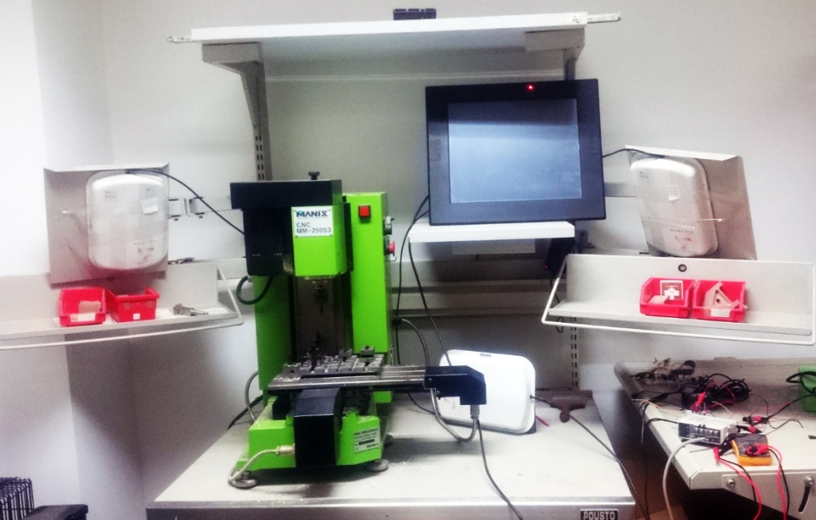
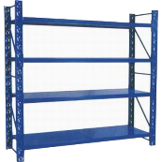

3 RFID工序监控工作原理
监控粒度划分
根据监控粒度布置天线
绑定粒度由大到小
出缓存
工件进入入缓存区
工件在加工中
入缓存
工件进入出缓存区
RFID
时间
正确的地点
正确的时间
工件进入
当前工序
工件进入
入缓存区
工件离开入缓存区
工件装载到机床
工件开始加工
工件加工完成
工件卸载
工件进入出缓存区
工件离开出缓存区
工件离开本道工序
标签资源
加工中
绑定
在加工过程中为了清楚的反应加工过程的变化，将工件的工序加工过程划分为：入缓存、加工中、出缓存三个节点。
incache
processing
outcache
incache
processing
outcache
…
outcache
进入车间
加工完成
Machine1-process1
Machine2-process2

Slide 7
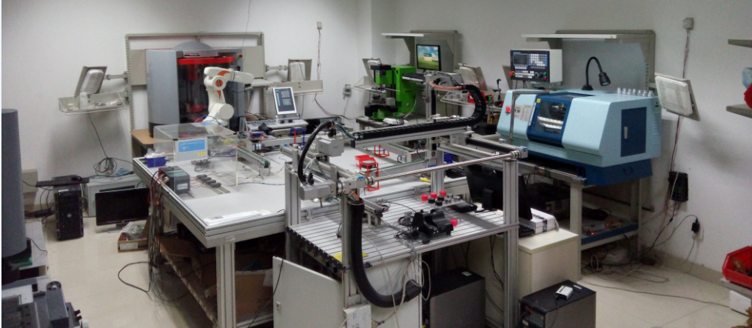
3 RFID工序监控工作原理
出缓存
入缓存
加工中
车间实际布局

Slide 8
FID工序监控实验流程
实验工具：RFID工序监控App、机床3台、RFID设备及标签。
跟踪布局 | 实时追踪 | 统计管理
添加机床
添加RFID
机床与RFID绑定
查看统计信息
管理人员预先配置
实时工序信息显示
查看机床与RFID绑定情况
添加零件
查看零件基本信息
录入零件配置工序
确定零件所有工序
选择零件
选择零件
查看零件信息并与标签绑定
选择机床

Slide 9
总体构架
作用：
(1)零件、工序、fid设备、机床等信息的配置与录入
(2)及时读取数据库，反应零件工序状态
工件i
工序1
工序2
Web应用
加工节点1
入缓存
加工中
出缓存
在零件追踪界面，
实时读取（2s一次的样子）
所选择零件的状态，并进行更新
循环读取数据库中与该设备相关的零件状态，同时根据当前该零件rfid标签的位置信息（在哪个天线或者不在天线上）来更新零件的工序状态。
纯java程序，与rfid’在同一局域网
数据库
中间件程序（rfidContral2）
作用：实时读取数据库及rfid天线状态，进而实时更新零件工序状态
具体过程看流程图及源码注释
（写的比较烂凑合看）

Slide 10
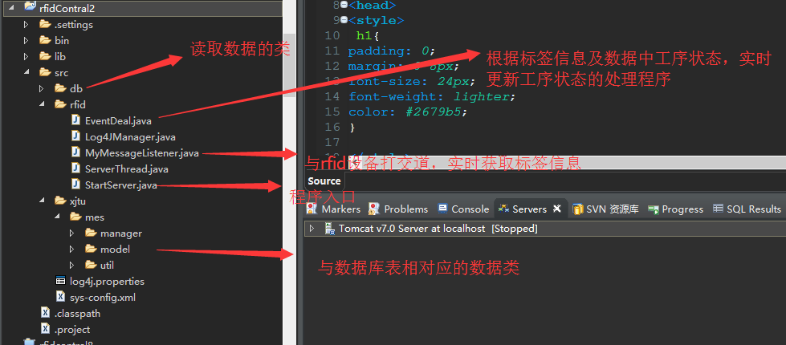
中间件程序说明

